Slide 1



TOÁN
Chia cho số có ba chữ số (Tiếp theo)

Slide 2



KHÁM PHÁ

Slide 3

a) 41535 : 195 = ?
Chia theo thứ tự từ trái sang phải
3
* 415 chia 195 được 2, viết 2 ;
5
35
415
415
195
2
2 nhân 5 bằng 10 ; 15 trừ 10 bằng 5, viết 5 nhớ 1 ;
0
5
2
1
3
0
2 nhân 9 bằng 18, thêm 1 bằng 19 ; 21 trừ 19 bằng 2, viết 2 nhớ 2 ;
5
8
0
2 nhân 1 bằng 2, thêm 2 bằng 4 ; 4 trừ 4 bằng 0, viết 0 ;
0
0
* Hạ 3, được 253 ; 253 chia 195 được 1, viết 1 ;
1 nhân 5 bằng 5 ; 13 trừ 5 bằng 8, viết 8 nhớ 1 ;
1 nhân 9 bằng 9, thêm 1 bằng 10 ; 15 trừ 10 bằng 5, viết 5 nhớ 1 ;
1 nhân 1 bằng 1, thêm 1 bằng 2 ; 2 trừ 2 bằng 0, viết 0 ;
*Hạ 5 được 585 ; 585 chia 195 được 3, viết 3 ;
3 nhân 5 bằng 15 ; 15 trừ 15 bằng 0, viết 0 nhớ 1 ;
3 nhân 9 bằng 27, thêm 1 bằng 28 ; 28 trừ 28 bằng 0, viết 0 nhớ 2 ;
3 nhân 1 bằng 3, thêm 2 bằng 5 ; 5 trừ 5 bằng 0, viết 0 ;
41535 : 195 = …
41535 : 195 = 213

Slide 4

b) 80120 : 245 = ?
Chia theo thứ tự từ trái sang phải
0
* 801 chia 245 được 3, viết 3 ;
2
20
801
245
6
3 nhân 5 bằng 15 ; 21 trừ 15 bằng 6, viết 6 nhớ 2 ;
0
6
3
2
7
1
2
3 nhân 4 bằng 12, thêm 2 bằng 14 ; 20 trừ 14 bằng 6, viết 6 nhớ 2 ;
7
0
3 nhân 2 bằng 6, thêm 2 bằng 8 ; 8 trừ 8 bằng 0, viết 0 ;
0
5
* Hạ 2, được 662 ; 662 chia 245 được 2, viết 2 ;
2 nhân 5 bằng 10 ; 12 trừ 10 bằng 2, viết 2 nhớ 1 ;
2 nhân 4 bằng 8, thêm 1 bằng 9 ; 16 trừ 9 bằng 7, viết 7 nhớ 1 ;
2 nhân 2 bằng 4, thêm 1 bằng 5 ; 6 trừ 5 bằng 1, viết 1 ;
*Hạ 0 được 1720 ; 1720 chia 245 được 7, viết 7 ;
7 nhân 5 bằng 35 ; 40 trừ 35 bằng 5, viết 5 nhớ 4 ;
7 nhân 4 bằng 28, thêm 4 bằng 32 ; 32 trừ 32 bằng 0, viết 0 nhớ 3 ;
7 nhân 2 bằng 14, thêm 3 bằng 17 ; 17 trừ 17 bằng 0, viết 0 ;
80120 : 245 = … (dư...)
80120 : 245 = 327 (dư 5)

Slide 5

LUYỆN TẬP

Slide 6

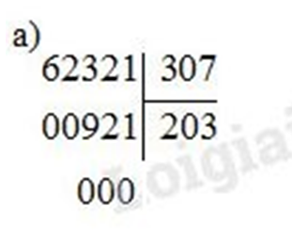
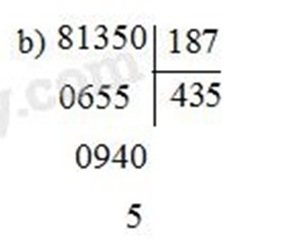
1. Đặt tính rồi tính
a) 62321 : 307
b) 81350 : 187

Slide 7
2. Tìm x :
b) 89658 : x = 293
x = 89658 : 293
x = 306

Slide 8
Bài 3 : Một nhà máy sản xuất trong một năm được 49410 sản phẩm. Hỏi trung bình mỗi ngày nhà máy đó sản xuất được bao nhiêu sản phẩm, biết một năm làm việc 305 ngày ?
Bài giải:
Trung bình mỗi ngày nhà máy sản xuất được là :
49410 : 305 = 162 (sản phẩm)
Đáp án 162 sản phẩm

Slide 9

Chúc các con học tốt!

